Slide 1
Alkohol diskussion
Notes:
Årskurs: åk 7 – gymnasiet Lektionslängd: 30 – 45 min Ämne: Diskussionsfrågor om alkohol
Instruktioner:
Frågeställningarna och svaren är hämtade från IQ, Tonårsparlören (dotterbolag till systembolaget). Alla vårdnadshavare till 14-åringar får en bok hemskickat. Beställ boken på IQ:s hemsida eller hämta på systembolaget.
Dela in klassen i smågrupper och låt eleverna diskutera frågeställningarna.
Låt smågrupperna redovisa sina svar.
Redogör Tonårspärlörens svar, fler förklaringar finns.
5. Frågeställningarna finns på Power Point.
Om ni har frågor om materialet, kontakta Stefan Åberg 042 – 10 76 09, stefan.aberg@helsingborg.se

Slide 2
VARFÖR DRICKER TONÅRINGAR?
- För att bli en del av gemenskapen, vill passa in någonstans.
- För att få känslan av att vara vuxen.
- För att det verkar spännande, nyfiken på hur det smakar och känns.
- För att bli modigare att våga gör något som man annars inte vågar.
- För att man tror det förväntas av andra att man ska dricka.
- För att det verkar vara en naturlig del av livet.

Slide 3
VARFÖR ÄR ALKOHOL FARLIGT FÖR UNGA?
Hjärnor är inte färdigutvecklade. Deras omdöme, tankeförmåga, minne samt reaktionsförmågan påverkas negativt. Små kroppar innehåller mindre vätska (kroppens vätska spär ut alkohol) vilket innebär att de blir snabbare berusad.
Alkohol är farligt för alla.
Har svårare att bedöma konsekvenser och dricker ofta för fort.
Alkoholen kan göra självkänslan sämre.
Olycksrisken ökar (fall-, trafik-, brandolyckor), alkohol och våld hänger ihop
I berusat tillstånd är risken större att även använda tobak eller narkotika.

Slide 4
VARFÖR SKA FÖRÄLDRARNA INTE BJUDA PÅ ALKOHOL?
Desto tidigare en person börjar dricka ju högre är risken för att utveckla alkoholproblem senare i livet.
Yngre personer tar mer skada av alkohol än vuxna.
De föräldrar som tillåter unga att dricka alkohol, de ungdomarna dricker oftare och mer överlag.

Slide 5
VARFÖR DRICKER UNGDOMAR ALLT MINDRE ALKOHOL?
Ungdomar dricker allt mindre, både mängden och tillfälle genom åren.
Ungdomar i årkurs 9 dricker mest sprit. Gymnasier killar dricker mest öl och tjejerna dricker alkoläsk och cider.
Mer användning av sociala medier, ökad medvetenhet kring hälsa och träning.
Grupptrycket att dricka har minskat och att ungdomar mognar tidigare
Ungdomar umgås mer med sina föräldrar än tidigare.
Ungdomar är mer stressade idag och därför är tiden mindre för festande.
Det är inte längre coolt att dricka alkohol.

Slide 6
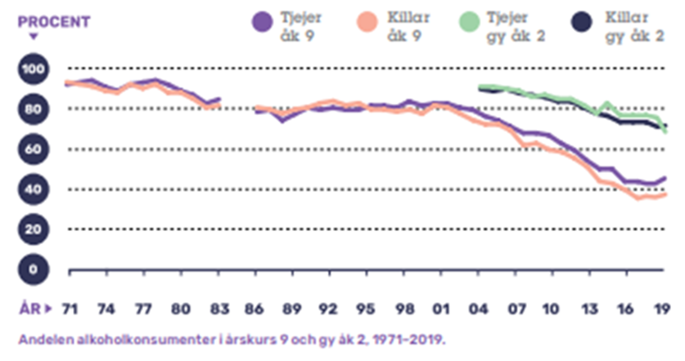
x

Slide 7
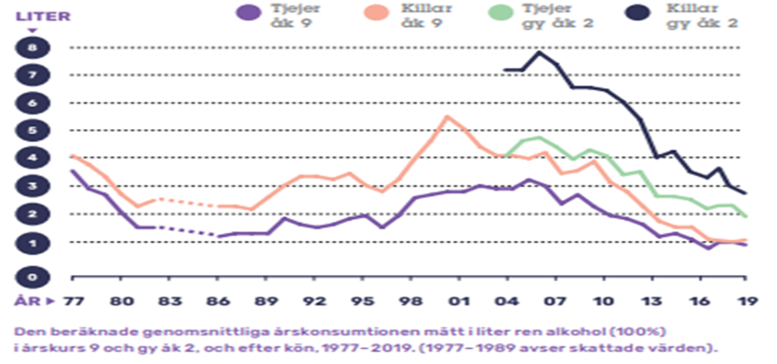
x

Slide 8
DU ÄR OROLIG FÖR EN KOMPIS DRICKER, VAD GÖR DU?
Prata med kompisen att du är oroliga för hen.
Prata med sina föräldrar.
Prata med kompisens föräldrar.
Prata med elevhälsan eller någon lärare på skolan.

Slide 9
VILKA SAMBAND HAR ALKOHOL, SEX OCH VÅLD?
Säker sex (oskyddat) och sex i samförstånd påverkas av alkohol.
Med alkohol i kroppen är det vanligare att man ångrar sex i fyllan.
Risken för bråk är större när alkohol finns med i sammanhanget.

Slide 10
VILKA ÄR DE VANLIGASTE PROBLEMEN SOM UNGOMAR HAR UPPLEVT I SAMBAND MED ALKOHOL?

Slide 11
VARFÖR ÄR DET ÅLDERSGRÄNS PÅ ATT KÖPA ALKOHOL?
Det korta svaret är att riksdagen har bestämt det.
Det förbjudet att sälja alkohol till personer under 20 år, såvida personen inte blir serverad på restaurang eller köper folköl där en 18-årsgräns gäller.
Åldersgränser är till för att skydda unga från att skadas av alkohol både på kort och lång sikt.
Ungdomars organ generellt sett har svårare för att bryta ner och hantera alkohol.

